Slide 1
人工智能引论
宋睿华
中国人民大学高瓴人工智能学院

Slide 2
我的简历
1996-2003，本科和硕士，清华大学
2006-2011，博士，上海交通大学
2003-2017，主管研究员，微软亚洲研究院
2017-2020，微软小冰首席科学家，微软（亚洲）互联网工程院
2020至今，长聘副教授，中国人民大学高瓴人工智能学院

Slide 3
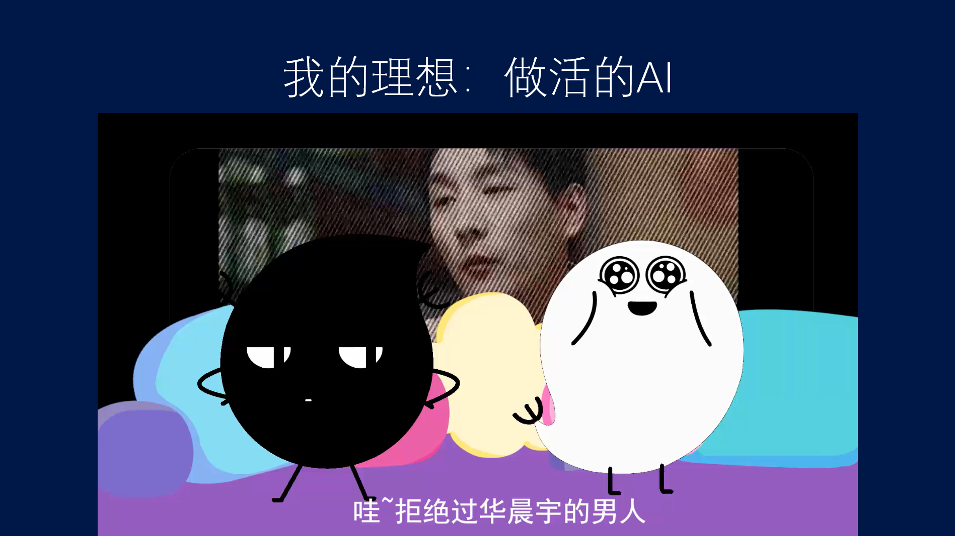
Notes:
以终为始

Slide 4
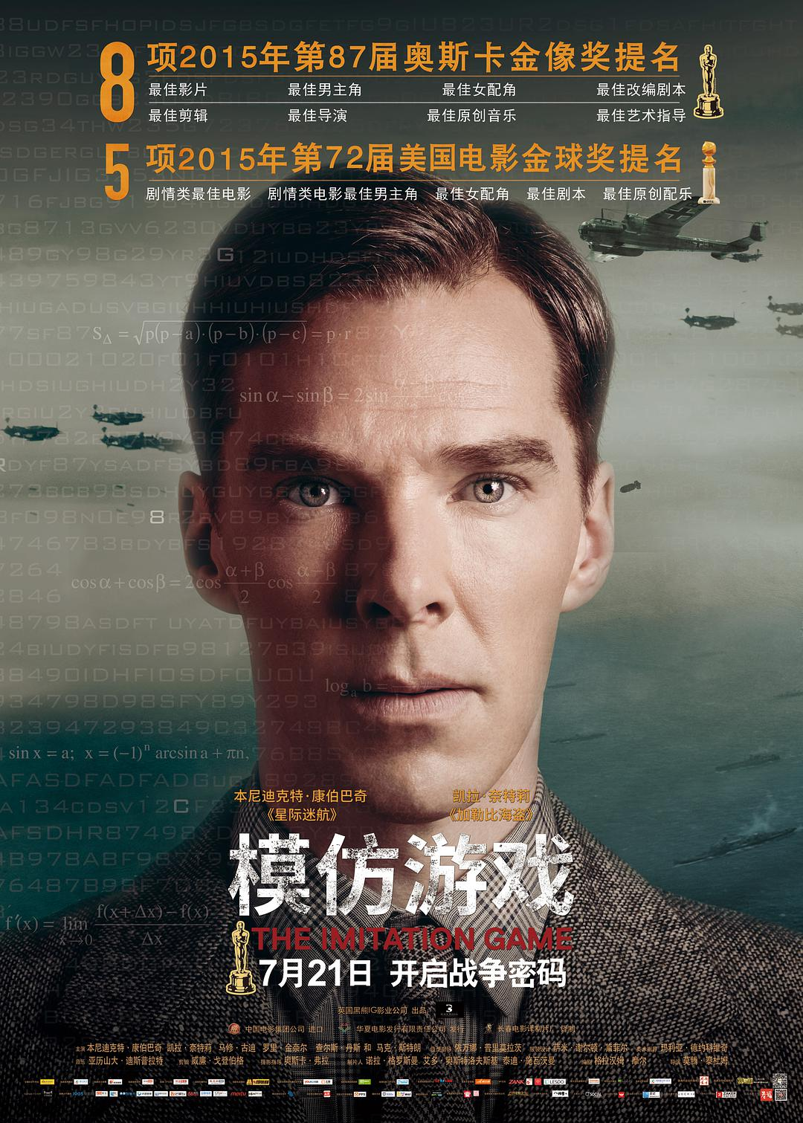
图灵测试
模仿游戏
A（男）：撒谎
B（女）：诚实
C：提问者，尽量分辨出哪一方是女士
5分钟后，如果判断对的概率不超过70%，则A胜出
图灵测试
A（机器）：撒谎
B（人类）：诚实
C：提问者，尽量分别出哪一方是机器
5分钟后，如果判断对的概率不超过70%，则A胜出

Slide 5
图灵测试仍然是人工智能的最终目标吗？
图灵测试：人与机比，问答形式，与人像（但超越也会觉得智能）
Notes:
用自己的脑子去思考

Slide 6
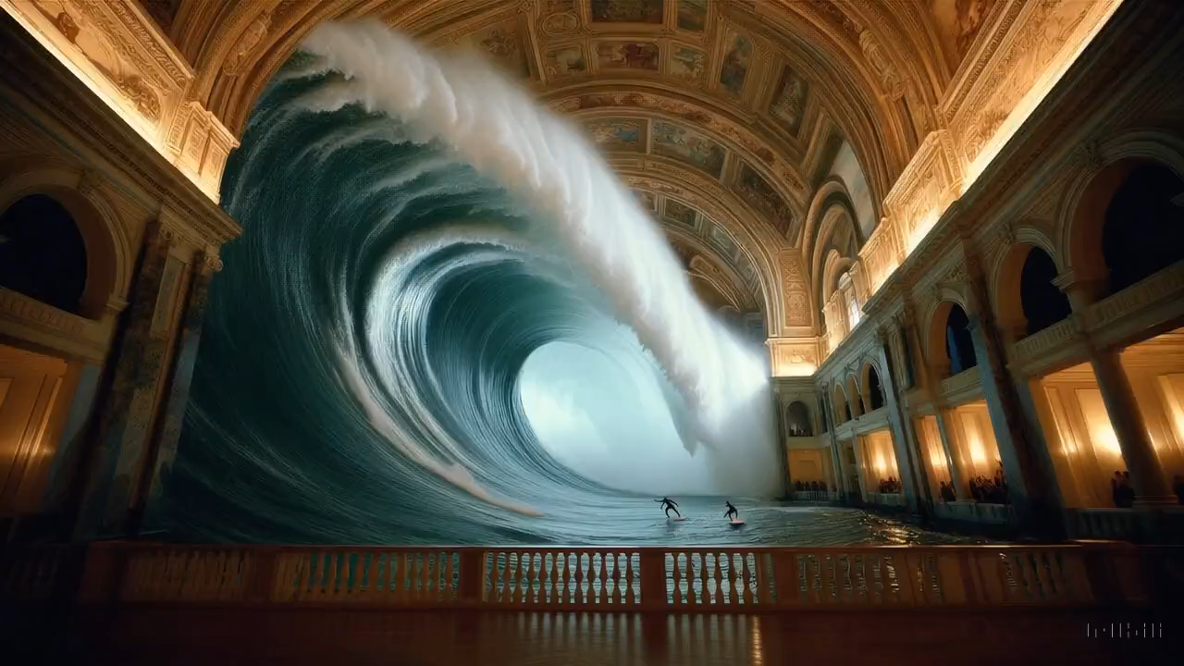
Sora生成的视频（TiVA配音效）
Wang X, et al. TiVA: Time-Aligned Video-to-Audio Generation, ACM MM 2024 (Oral).

Slide 7
图灵测试仍然是人工智能的最终目标吗？
图灵测试：人与机比，问答形式，与人像（但超越也会觉得智能）
Sora：人与机比，视频形式，与物理世界像（但也允许想象）
Notes:
用自己的脑子去思考

Slide 8
图灵测试仍然是人工智能的最终目标吗？
图灵测试：人与机比，问答形式，与人像（但超越也会觉得智能）
Sora：人与机比，视频形式，与物理世界像（但也允许想象）
造人&造世界：
文学测试——绘画测试——电影测试——游戏测试
Notes:
用自己的脑子去思考

Slide 9
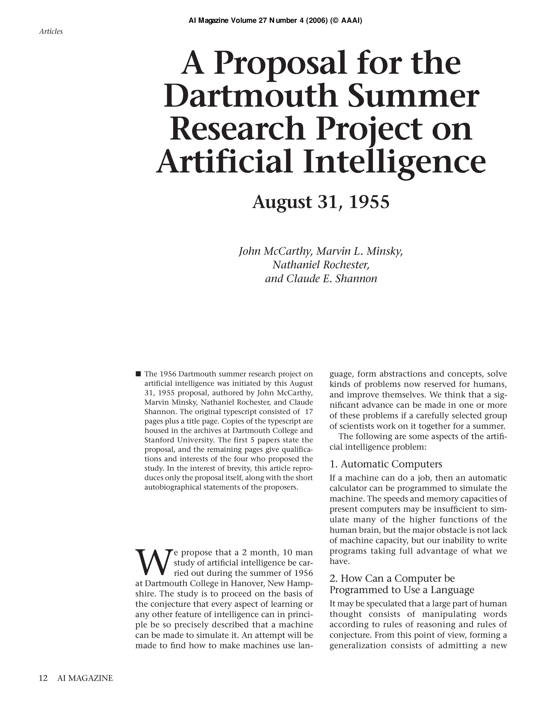
人工智能的缘起
值得关注的七个问题
Automatic computers
How can a computer be programmed
to use a language
Neuron nets
Theory of the size of a calculation
Self-improvement
Abstractions
Randomness and creativity
Notes:
培养大家提问题、提好问题的能力

Slide 10
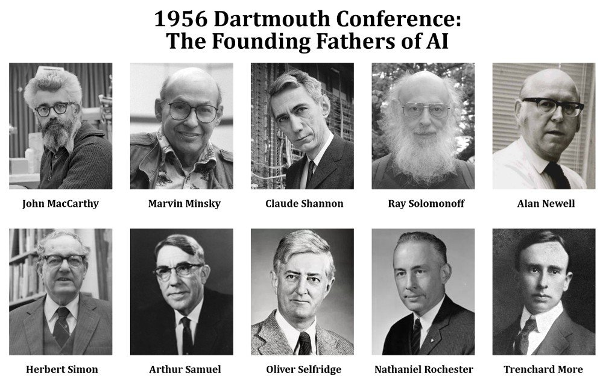
Notes:
麦肯锡：和系主任克门尼（BASIC的发明人）一起做了分时系统，1954，克门尼从母校普林斯顿丘奇，招来4名博士。LISP语言里的Eval，就是丘奇的拉姆达演算。用数理逻辑把常识形式化。
明斯基：普林斯顿的数学博士，与纳什同门，师弟。博士论文就是关于神经网络的。
香农：和麦卡锡观点并不一致。布尔代数、密码学、为计算机下棋奠定了理论基础。
所罗门诺夫：受哲学家卡尔纳普的影响，毕生研究归纳推理，发明了归纳推理机。他的观点Infinity Point（无限点）后被库兹韦尔改名为“奇点”。
纽厄尔和司马贺（卡内基理工学院）是学生和老师，开创了符号派。除了二人共享了1975年的图灵奖，1978年司马贺还得了诺贝尔经济学奖。智能是对符号的操作，最原始的符号对应于物理客体。创立卡内基梅隆大学计算机系。主张用复杂信息处理，而不是人工智能。
塞缪尔：来自IBM，研究跳棋；
赛弗里奇：真是人工智能的先驱，模式识别的奠基人，写了第一个可工作的AI程序。
罗切斯特是IBM第一代通用机701的主设计师，对神经网络有兴趣。与麦卡锡一起发起开会的主意。
摩尔：达特茅斯的教授

Slide 11
1956年IRE的信息论年会
麦卡锡做了达特茅斯会议的总结报告
纽厄尔和司马贺贡献了唯一的干货——逻辑理论家。可以证明怀特海和罗素《数学原理》中命题逻辑部分的一个很大的子集。
心理学家米勒发表了“人类记忆和对信息的储存”
乔姆斯基发表了“语言描述的三种模型”
有限状态机不能表达某类语言，分层的起源，文中引用了还没出版的《句法结构》
米勒回忆说：当时直觉认识到实验心理学、理论语言学、认知过程的计算机模拟，都是一个“大家伙”里面的组成部分。
Notes:
这个大家伙应该就是人工智能加认知科学吧

Slide 12
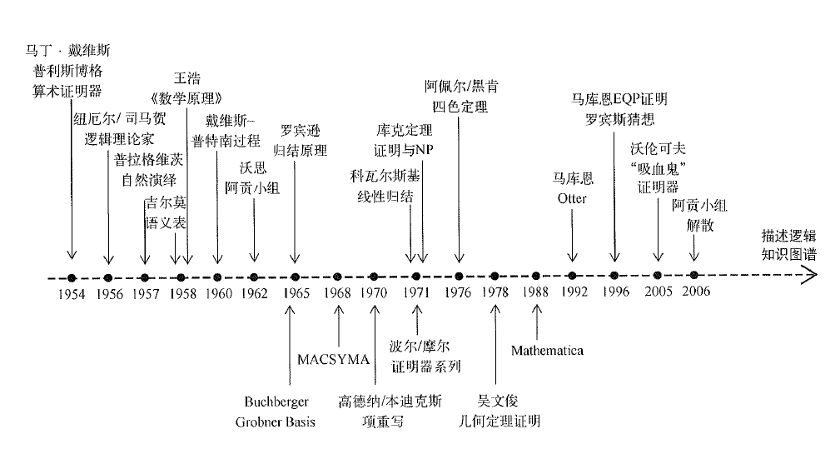
自动定理证明的兴衰
自动定理证明依靠的工具是计算机，正是计算模糊了理性和经验的边界。
Notes:
1976年阿佩尔和黑肯，借助计算机的帮助证明了四色定理，他们把四色定理分成集中情况，其中的一些情况可以借助计算机枚举的方法予以证实或排查。
四色定理被证明了吗？谁看见了这个证明的过程？有点像乔姆斯基对统计派机器翻译的批评：
有黑箱子的理解不能算理解，有黑箱子的证明也不能算证明。
https://blog.csdn.net/mensanesei/article/details/7454604

Slide 13
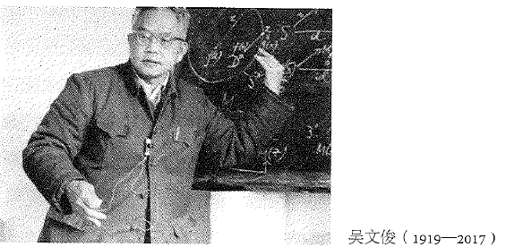
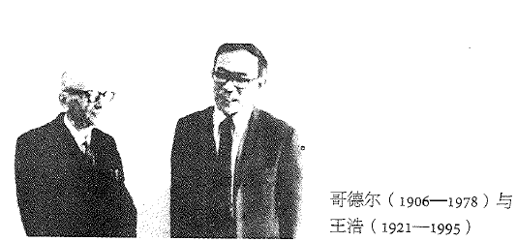
自动定理证明的兴衰
自动定理证明依靠的工具是计算机，正是计算模糊了理性和经验的边界。
Notes:
1976年阿佩尔和黑肯，借助计算机的帮助证明了四色定理，他们把四色定理分成集中情况，其中的一些情况可以借助计算机枚举的方法予以证实或排查。
四色定理被证明了吗？谁看见了这个证明的过程？有点像乔姆斯基对统计派机器翻译的批评：
有黑箱子的理解不能算理解，有黑箱子的证明也不能算证明。
https://blog.csdn.net/mensanesei/article/details/7454604

Slide 14
从专家系统到知识图谱
费根鲍姆、李德伯格、翟若适
第一个专家系统 DENDRAL
输入：质谱仪的数据
输出：物质的化学结构
谷歌收购Freebase，提出知识图谱的概念
2016年停更，捐给wikidata
类似的DBpedia/Yago/SUMO
也成为了IBM Watson的底层
英曼和雷纳特
Cyc
有推理的功能
“智能就是一千万条规则”
明斯基
Frame（导致面向对象的概念产生）
1975
1980s
1990s
1971
2000s-2010s
伯纳斯李
（HTTP协议和HTML超文本链接标准的发明人）
Semantic Web （并不成功）
布坎南和肖特莱福
MYCIN
针对细菌感染开处方
69% vs. 80% (医生)
心理学家米勒和乔姆斯基
开创了认知科学
WordNet （同义词、上下义）

Slide 15
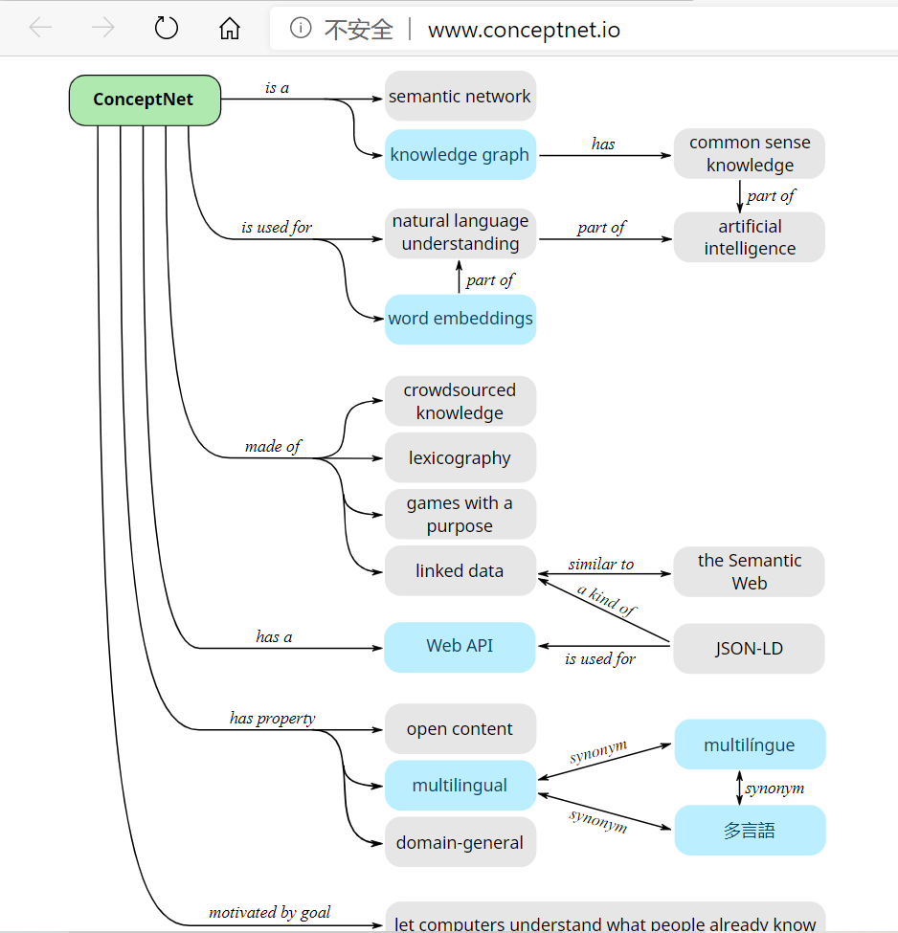
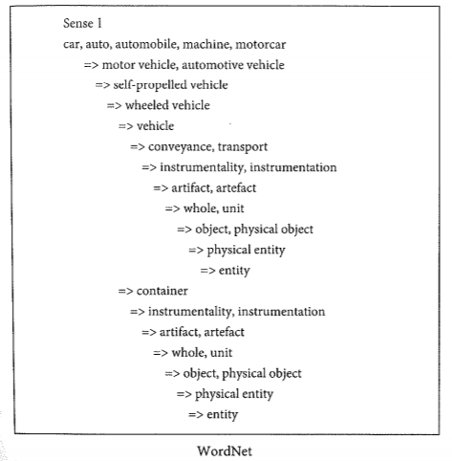

Slide 16
第五代计算机的教训
科瓦尔斯基
发明SL归结
证明了SL归结的完备性
科瓦尔斯基
《问题求解的逻辑》
“算法=逻辑+控制”
第五代目标：知识信息处理，提出六种先进的体系结构：
逻辑程序机
函数机
关系代数机
抽象数据类型机
数据流机
非-冯机
Prolog (vs. LISP)
科莫饶尔和卢梭
马赛大学
（Programming in Logic）
日本希望做并发的Prolog
第五代开始衰落
报告从89页到1300页
成了大杂烩
项目结束
1978
1982
1988
1971
1979
1981
1994
德国务实
成立DFKI
至今仍是欧洲AI重镇
日本通产省委任元冈达研究下一代计算机
第一代 电子管
第二代 晶体管
第三代 集成电路
第四代 超大规模集成电路
美国决定成立MCC（微电子和计算机联盟）网罗到雷纳特（Cyc）
次年，欧洲启动ESPRIT计划，英国启动阿尔维计算，后均放弃
Notes:
https://github.com/mgabilo/missionaries-and-cannibals/blob/master/mc.lisp

Slide 17
神经网络简史（1）
麦卡洛克（神经科学家）和皮茨（数学家）
《A Logical Calculus of Ideas Immanent in Nervous Activity》
神经心理学家赫伯
《行为组织学》
赫伯法则
罗森布拉特
《Principle of Neurodynamics: Perceptron and the Theory of Brain Mechianism》
胡贝尔和威瑟尔
对视网膜和视觉皮层中神经细胞的信息处理模式做了深入研究，获得1981年的诺贝尔医学奖
罗森布拉特在43岁生日当天划船时淹死
1957
1974
1943
1949
1962
1971
罗森布拉特
实验心理学家
模拟实现了叫“perceptron”的神经网络模型
证明单层网络在处理线性可分的模式识别问题时，可以收敛
沃波斯的博士论文
证明了多加一层网络并利用“反向传播”学习方法，可以解决XOR问题
阿比卜
《Finite Automata, Turing Machine, and Neural Networks》
创办了MIT的计算机系
明斯基和佩珀特
《Perceptron: An Introduction to Computational Geometry》
证明单层神经网络不能解决XOR（异或）问题

Slide 18
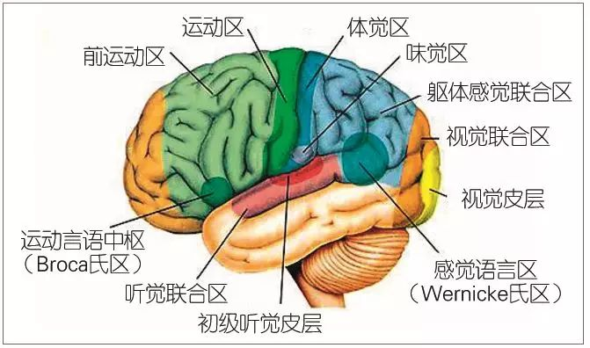
脑科学的发现（宏观）
Notes:
脑容量不决定聪明的程度
大脑皮层的xxx决定

Slide 19
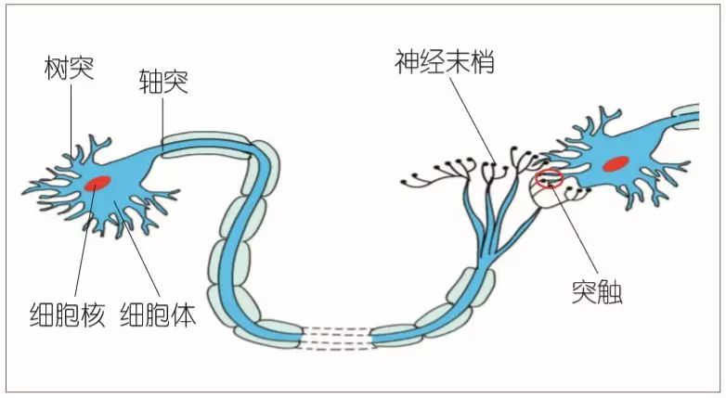
脑科学的发现（微观）

Slide 20
脑科学的发现（介观）
神经的可塑性：赫伯法则(Hebbian rule)
同时被激活的神经元之间的连接被强化，产生新的链路，形成新的记忆 (fire together, wire together)
对概念的记忆存储于由密切连接的神经元组成的细胞群中，激活其中的部分神经元可以唤起对整个概念的记忆
Notes:
在介观层面，脑科学研究对神经环路的信息处 理原理有一些认识。神经可塑性是神经网络的重要 特点，有所谓的赫伯法则(Hebbian rule)，认为同 时被激活的神经元之间的连接被强化，产生新的链 路，形成新的记忆 (fire together, wire together)。对 概念的记忆存储于由密切连接的神经元组成的细胞 群中，激活其中的部分神经元可以唤起对整个概念 的记忆。

Slide 21
人脑
一个由庞大复杂网络组成的信息处理系统，它通过神经元之间的信号传递实现信息处理，具有以下特点 ：
处理速度并不很快
进行的是并行处理
计算与存储融合在一起
拥有自学习能力

Slide 22
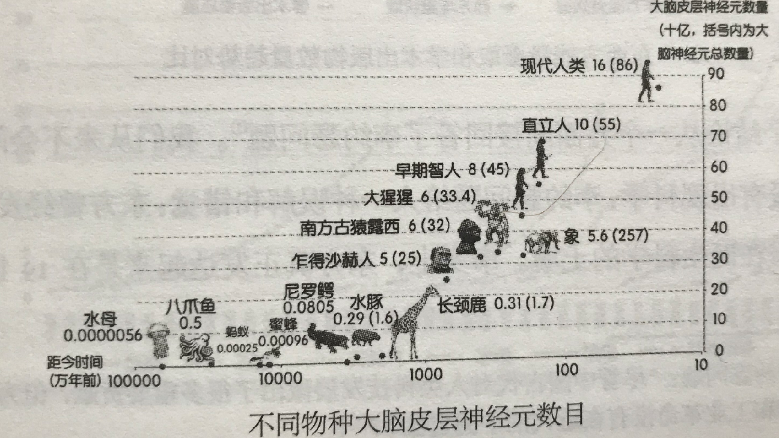
智能的进化
人脑中有860亿个神经元，大脑皮层中有160亿个神经元
大象的脑子中有2570亿个神经元，大脑皮层有56亿个神经元
Notes:
大脑皮层中的神经元数量越大，能耗也越大。人脑每天消耗的能量占人体全部耗能的25%
人类成功的秘诀是烹饪

Slide 23
神经网络简史（1）
麦卡洛克（神经科学家）和皮茨（数学家）
《A Logical Calculus of Ideas Immanent in Nervous Activity》
神经心理学家赫伯
《行为组织学》
赫伯法则
罗森布拉特
《Principle of Neurodynamics: Perceptron and the Theory of Brain Mechianism》
胡贝尔和威瑟尔
对视网膜和视觉皮层中神经细胞的信息处理模式做了深入研究，获得1981年的诺贝尔医学奖
罗森布拉特在43岁生日当天划船时淹死
1957
1974
1943
1949
1962
1971
罗森布拉特
实验心理学家
模拟实现了叫“perceptron”的神经网络模型
证明单层网络在处理线性可分的模式识别问题时，可以收敛
沃波斯的博士论文
证明了多加一层网络并利用“反向传播”学习方法，可以解决XOR问题
阿比卜
《Finite Automata, Turing Machine, and Neural Networks》
创办了MIT的计算机系
明斯基和佩珀特
《Perceptron: An Introduction to Computational Geometry》
证明单层神经网络不能解决XOR（异或）问题

Slide 24
神经网络简史（2）
霍普菲尔德
物理学家
提出Hopfield网络
联想记忆具有存储和检索功能，具有很好的生物学解释
连接主义运动代表人物
心理学家鲁梅尔哈特和麦克利兰特
《Parallel and Distributed Processing》
计算机科学家辛顿（布尔的外曾曾孙）
邓力与辛顿合作
深度计算与隐马尔科夫模型结合，做语音识别和翻译
1993
2006
2012
1982
2009
辛顿和学生
SuperVision获得图像识别国际大赛ILSVRC的冠军
错误率从26%降到15%，与第二名拉开10%的差距
IEEE开始出版
《神经网络会刊》
乔姆斯基不喜欢神经网络，认为黑盒不算真正的理解；
谷歌的诺维格反驳：简单的模型不能解复杂的问题，AI的进一步发展必须两条腿走路。
辛顿与学生
在Science上发表两篇文章
提出降维和逐层训练的方法，让深度网络得以实用

Slide 25
计算机下棋简史（1）
普林茨
写了一个残局程序
离将死还有两步时找到最优解
mate-in-two
特拉切
写了第一款跳棋程序
麦肯锡首次提出阿尔法-贝塔剪枝
纽厄尔、司马贺和肖则率先实现了它
同资源下，树深可比Minimax多一倍
德国发明家兼外交家肯佩伦
The Turk
巡演了几十年
发现装置里有个象棋高手
图灵编了第一个下棋程序，但未上机运行
Chinook证明只要不犯错，跳棋最终都是和棋。而Chinook已经不会犯错
1944
1950
1952
1992
1770
1947
1951
2007
香农发表
《Programming a Computer for Playing Chess》
开启理论研究
舍佛的跳棋程序
Chinook
与人类大师丁斯利大战告负
冯诺依曼与摩根斯顿
《博弈论》
首次提出Minimax算法
塞缪尔写了第二款跳棋程序，可自学习

Slide 26
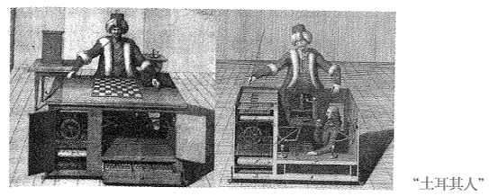
计算机下棋简史（1）
普林茨
写了一个残局程序
离将死还有两步时找到最优解
mate-in-two
特拉切
写了第一款跳棋程序
麦肯锡首次提出阿尔法-贝塔剪枝
纽厄尔、司马贺和肖则率先实现了它
同资源下，树深可比Minimax多一倍
德国发明家兼外交家肯佩伦
The Turk
巡演了几十年
发现装置里有个象棋高手
图灵编了第一个下棋程序，但未上机运行
Chinook证明只要不犯错，跳棋最终都是和棋。而Chinook已经不会犯错
1944
1950
1952
1992
1770
1947
1951
2007
香农发表
《Programming a Computer for Playing Chess》
开启理论研究
舍佛的跳棋程序
Chinook
与人类大师丁斯利大战告负
冯诺依曼与摩根斯顿
《博弈论》
首次提出Minimax算法
塞缪尔写了第二款跳棋程序，可自学习

Slide 27
计算机下棋简史（2）
IBM的伯恩斯坦
第一个可以走完全局的下棋程序
苏联科学院研发的KAISSA与Kotok-McCarthy通过电报下了4局
比分3:1
CMU柏林纳开始用专用硬件实现下棋机，HiTech成为最强
IBM劝说许峰雄团队加入，开发Deep Blue
ACM年会上2:4负于卡斯帕罗夫
中国象棋开始击败特级大师级别的人类棋手
1962
1968
1989
1997.5.11
2016.3.15
1958
1966
1980s
2006
麦卡锡与象棋大师列维定下十年之赌
1978年，CHESS负于列维
深蓝战胜老卡
“showing a very human sense of danger”
但深蓝团队坎奇尔不认为机器有智能
AlphaGo
4:1
战胜李世石
Kotok-McCarthy
可以击败一般象棋初学者
许峰雄和几个研究生在业余时间开发的Deep Thought（ChipTest的升级版），成为第一非人类的国际象棋特级大师
Notes:
每步要8分钟
66年11.22——67.3.10
500英镑
因为和人工智能教授柏林纳结下梁子

Slide 28
自然语言处理
IBM Watson研究中心发表统计机器翻译的论文及系统CANDIDE（法-英）
贾里尼克：“我每开除一名语言学家，我的语音识别系统的性能就提高一点”
2004年开始欧赫利用谷歌海量数据，让谷歌翻译成为行业标杆
2016年，Google Neural Machine Translation又大幅度提高翻译精度
基于短语-》基于句子
乔治敦大学
进行了第一次机器翻译实验
目标：把几十个俄文句子翻译为英文
6条语法规则
250个单词
ALPAC调查报告
《语言与机器》
机器翻译比人慢、更不准确、成本高，在可预见的未来没法实用
首次使用“计算语言学”
魏森鲍姆开发心理医生ELIZA
斯坦福的科尔比开发病人PARRY
ICCC国际计算机通讯年会上，通过APPANET，他们聊了一回
对话记录现存于硅谷的计算机历史博物馆
1955
2011
1953-1954
1966
1972
1988
2004-2016
维诺格拉德
SHRDLU积木世界
人可以通过简单的自然语言命令一个机器对积木世界操作
（与明斯基研究儿童故事理解有关）
IBM Watson在电视节目Jeopardy！里击败人类选手
乔姆斯基（语言学和认知科学）
3型文法等价于有限自动机
2型文法等价于下压自动机
1型文法等价于线性有界非确定图灵机
0型文法等价于图灵机
《Systems of Syntactic Analysis》

Slide 29
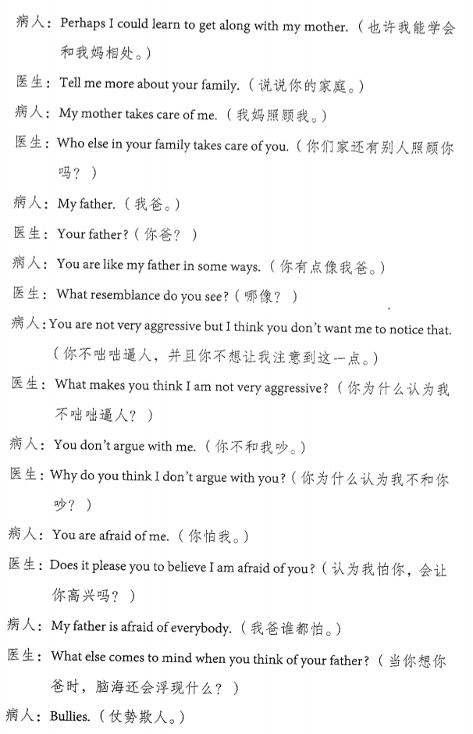
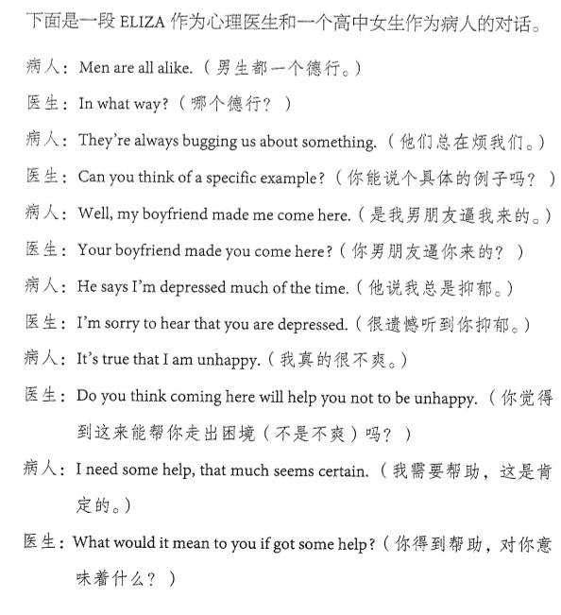

Slide 30
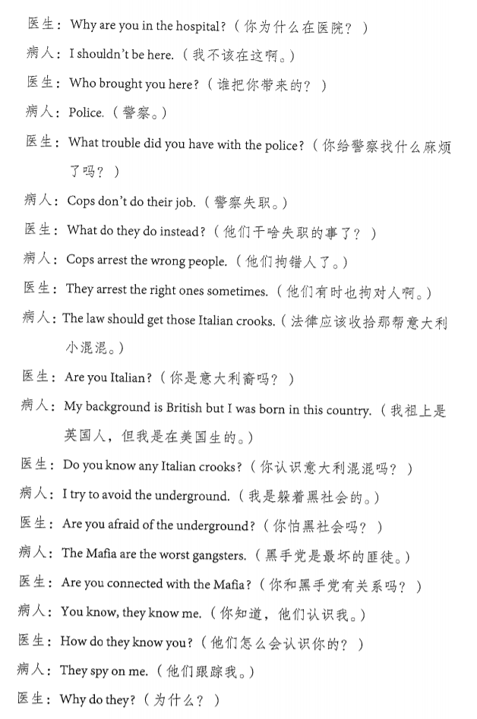

Slide 31
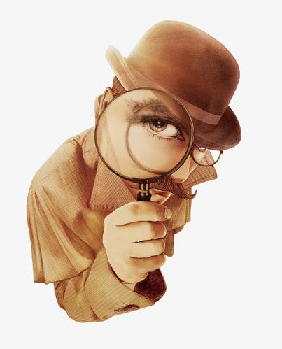
2022年11月ChatGPT发布
Hinton：「我们家有一些房间，分别是白色、蓝色与黄色，黄色油漆在一年内会褪成白色，如果我希望两年后我的墙都是白色，应该怎么办？」
ChatGPT ：「可以把蓝色的房间刷成黄色。」

Slide 32
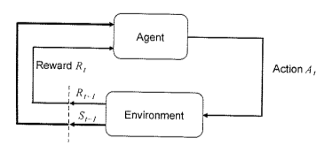
向自然学习：从遗传算法到强化学习
IBM弗雷德伯格
提出“进化程序”
但被指“比随机搜索还慢”
巴托
Adaptive Systems
理论的基础是HMM和动态规划
萨顿
AlphaGo团队中四人为萨顿的学生
1995
1958
2016
霍兰德提出遗传算法
种群是数据
稳定性被诟病
寇扎提出遗传编程
种群是程序
更加复杂
但在布尔电路优化上取得成功

Slide 33
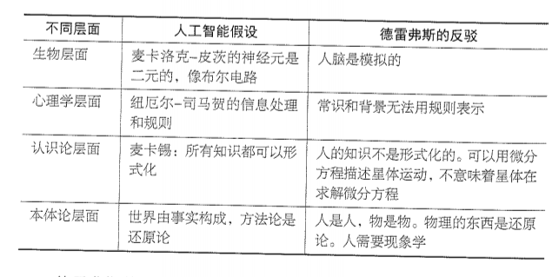
哲学家与人工智能
德雷弗斯
发表“炼金术与人工智能”
他还发表过
《计算机不能干什么》 1972
《人定胜机》批评专家系统 1988
提出图灵指代测试
是否机器能像人那样指称外部世界的客体，例如给一张照片
如何知道自己是颅中脑还是缸中脑
外界世界是直接存在还是间接存在
普特南（数学、计算机与哲学）
缸中脑
《Reasons, Truth, and History》
影响了多部电影《Matrix》《Inception》
1980
1992
1964
1981
赛尔
《Minds, Brains, and Programs》
中文房间
内化

Slide 34
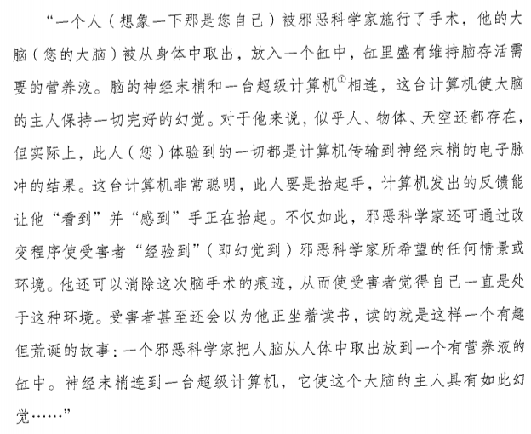
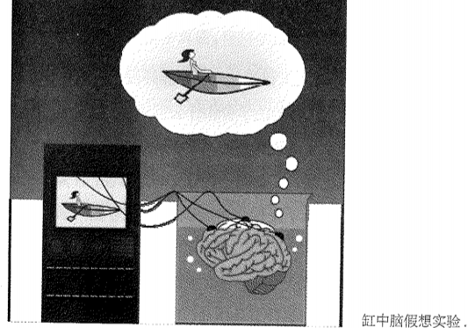

Slide 35
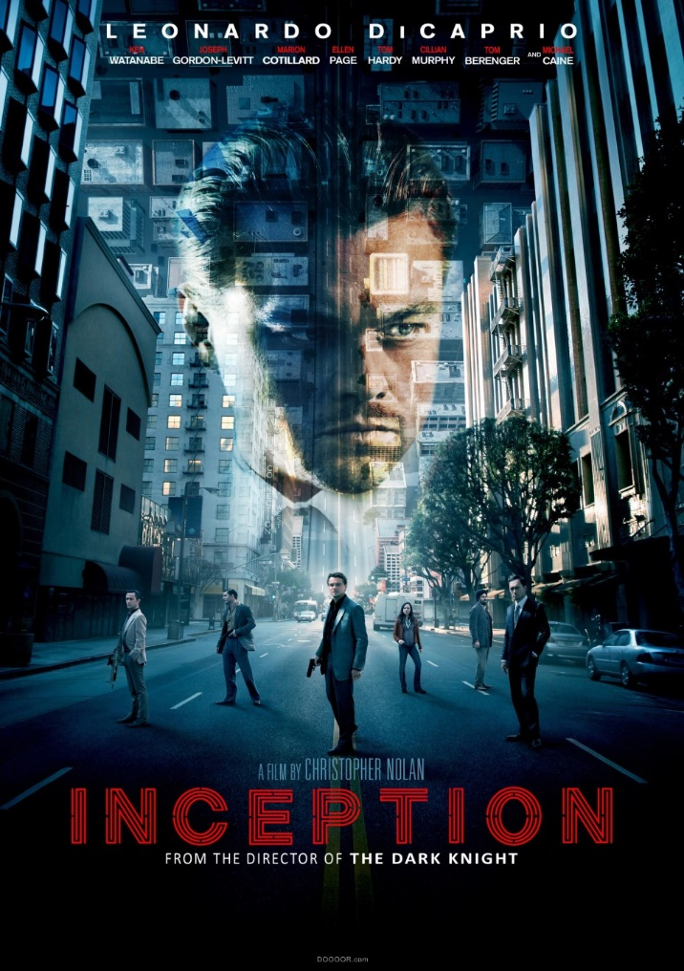
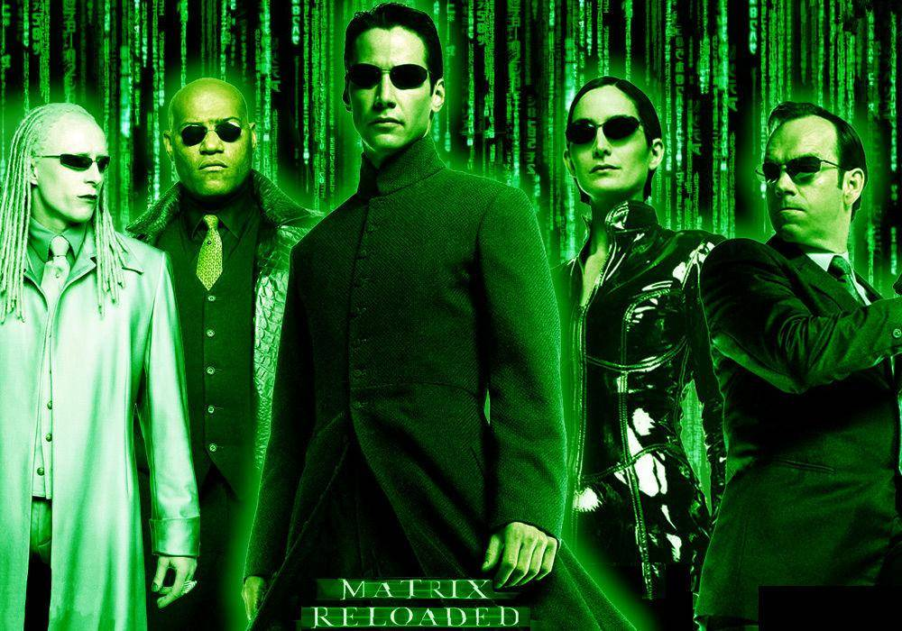
普特南提出缸中脑假想实验
影响了多部电影《Matrix》《Inception》

Slide 36
人工智能是计算机科学的一个分支，主要研究、开发用于模拟、延伸和扩展人类智能的理论、方法、技术及应用系统等。
-- 邱锡鹏《神经网络与深度学习》

Slide 37

人是如何认识这个世界的？

Slide 38
我们的大脑其实就是一台不知疲倦的意义制造机

Slide 39
北极熊的鼻子
北极熊爱吃海豹肉，而且爱吃新鲜的。因此，假如你是一头北极熊，你就得学会活捉一头海豹。若是在陆地上捕猎，北极熊常常像猫儿一样跟踪自己的猎物，肚皮贴地一路小跑直到足够逼近，这才一跃而起，伸出爪子，露出獠牙。北极熊几乎可以完美地将自己隐身于周遭的冰天雪地，视觉欠发达的海豹在这方面显然落了下风。但海豹的动作很快。在19世纪遇到过北极熊的水手曾经报告说，他们发现北极熊会做一件非常聪明的事来增加自己活捉一头海豹的胜算。根据这些早期的报告，当北极熊悄然逼近自己的猎物，它有时会用爪子遮住自己的鼻头，这样一来就会让自己变得更不易被察觉。很明显，北极熊是在遮掩自己的鼻子。

Slide 40
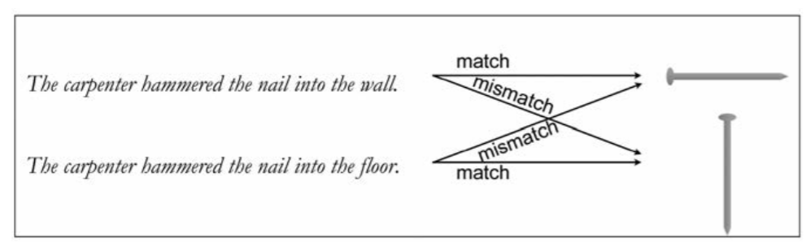
体验革命：思考以及使用语言的能力
是我们的肉身与头脑合作的成果
肉身包括声音、视觉、味道、气味、触感和运动等模态

Slide 41
意义不是从我们的亲身经历中提炼出来的，
而是始终与我们的亲身经历密切相关

Slide 42
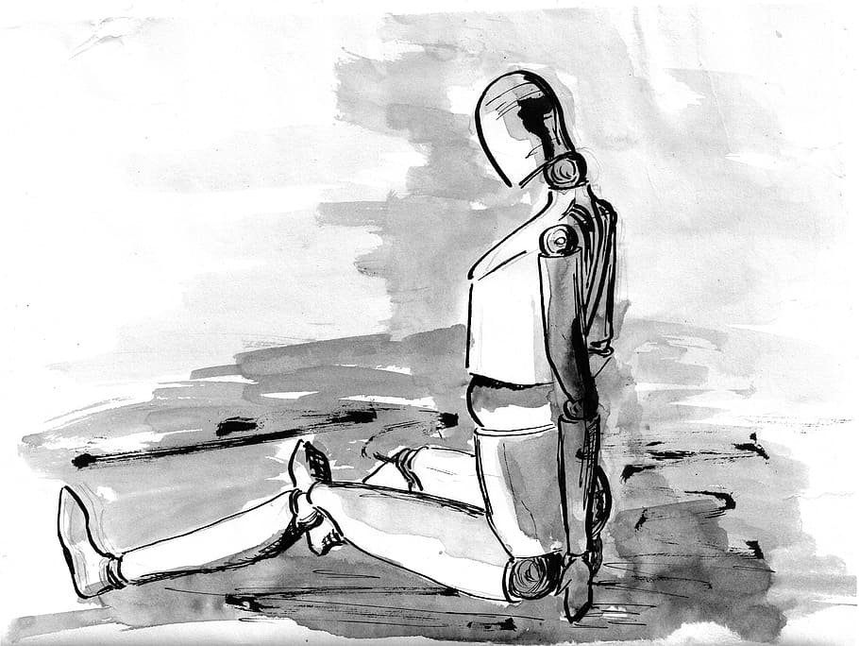
模拟思维
人工智能创作
搜索与下棋
逻辑定理证明
模拟视觉感官
计算机视觉
计算机图形学
模拟融合
多模态的感知
多模态的预测
多模态的表达
模拟理解
自然语言处理
机器翻译
搜索引擎
推荐系统
对话系统
模拟声学感官
语音识别
语音合成
模拟行为
机器人
强化学习

Slide 43
其他课程信息
四名助教
曹乾（普博二年级）
吴宜函（直博四年级）
刘小川（硕士二年级）
程信（硕士一年级）
上机课从第三周开始
周四下午6:00-7:30
地点：明德地下机房E、G
课件分享&作业收发使用人大未来课堂：
http://k.ruc.edu.cn，用微人大账号登录

Slide 44
作业
用任意工具为一则故事《与上帝共进午餐》生成插图或视频，下周一提交。
他从前有个小男孩想见上帝。他知道上帝住的地方很远，所以他整理了一个行李箱，放了些面包和饮料上路了。当他走过三个街区，他遇到一个老妇人。她坐在公园里，看着鸽子。小男孩在她旁边坐了下来，打开他的行李箱。他想喝点儿饮料，他发现老妇人看上去像是饿了，于是他给老妇人一块面包。老妇人接受了面包，并对他报以感激的微笑。她的笑容是如此美丽，以致于男孩想再看她笑，于是他又给了她一瓶饮料。她再一次向他微笑。小男孩高兴极了。他们坐在那里一下午，一边吃一边笑，但他们没有说一句话。天开始变黑，男孩觉得累了，他起身离开。他又回转身，跑到老妇人面前，拥抱了她。她给了他最灿烂的一个微笑。当男孩回到家，他妈妈对他脸上洋溢的快乐感到吃惊。她问：“你今天做了什么，让你觉得如此快乐？”他回答道：“我和上帝一起吃了午餐，你猜怎么样？她的微笑是我见到的最美的微笑。”而那个老妇人也满心欢喜地回到家中。她的儿子惊讶于她脸上的安详的神情，她问道：“母亲，今天你做了什么事让你如此高兴？”她回答道：“今天我在公园和上帝一起吃面包，他要比我想象的年轻。”

Slide 45
参考书目
吴飞，人工智能导论：模型与算法，高等教育出版社
马少平，朱小燕，人工智能，清华大学出版社
李航，智能与计算，中国计算机学会通讯，2019年第一期
尼克，人工智能简史，人民邮电出版社
Bergen B., Louder Than Words: The New Science of How the Mind Makes Meaning, Basic Books, 2012
Stuart J.Russell, Peter Norvig. Artificial Intelligence: a Modern Approach, Third Edition. Pearson Education Limited. 2016.

Slide 46
谢谢！

